Slide 1
Набор комплексов:
«Аллергия»

Slide 2
Оказывает противовоспалительное действие, снижает аллергические проявления на продукты питания, шерсть животных, пыль, нормализует работу желудочно-кишечного тракта, снижает токсическую нагрузку

Slide 3
Снимает воспаление слизистых оболочек, оказывает противовоспалительное действие, снижает аллергические проявления на пыльцу растений

Slide 4
В комплексном лечении применяется при бронхоспазмах, улучшает общее состояние, нормализует работу иммунной системы и желудочно-кишечного тракта, снижает токсическую нагрузку

Slide 5
Профилактика расстройств пищеварения, воспаления кишечника, вздутия и метеоризма

Slide 6
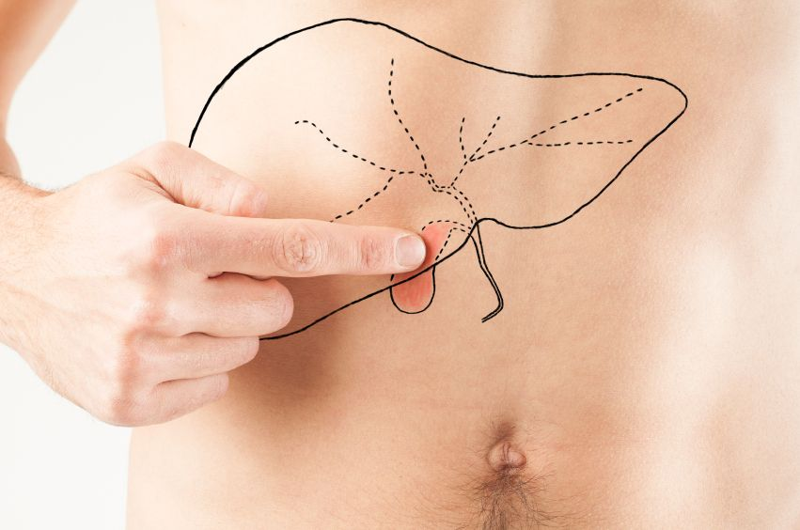
Регуляция работы желудочно-кишечного тракта, способствует предотвращению, коррекции и нарушения моторики желчного пузыря, желчных протоков

